Slide 1
Deriving Insights through network
analysis of patent keywords
DS Projects Presentation
서울과기대 데이터사이언스학과
박영준
김종백
숙명여대 경영학과
원다영
오경은

Slide 2
목차
01 서론
03
네트워크 분석
- 기획의도
- 분석 주제 및 절차
주요 과정
분석 절차
02
04
데이터 수집 및 전처리
향후 진행방향
주요 과정
데이터 수집
데이터 전처리

Slide 3
01 서론
기획의도
분석주제
분석 절차

Slide 4
01
기획의도
고객사 TSC는 Heater Jacket이라는 제품을 주로 제조 및 유통함.
Heater Jacket은 가스배관 외관에 밀착하여 열을 전달함으로서 가스배관 내에 흐르는 가스를 간접적으로 가열시켜 응고되거나 물성이 변하지 않도록 하는 장치
Mentle Heater, Rubber Heater, Other Heater, Controller의 4가지 제품으로 구성됨
고객사는 네트워크 분석을 통해 산업군의 트렌드와 숨겨진 잠재 시장을 탐색하고자 함
국제적인 경쟁력 확보를 위해 미국 특허 위주의 분석을 진행하고자 함
고객사의 제품 및 경쟁사들의 주요 제품들과 관련된 키워드들을 위주로 선정
네트워크 분석을 통해 새로운 연구개발 분야를 찾는 실사례 및 선행연구 존재
서울과학기술대학교 데이터사이언스과 서비스혁신연구실에서 관련 연구를 상당수 진행해 온 경험이 있음
Link Prediction과 같은 기법들을 활용하여 새로운 연구개발 분야를 찾을 수 있는 선행연구도 역시 상당수 존재
Notes:
https://hoya012.github.io/blog/anomaly-detection-overview-1/

Slide 5
01
분석주제 및 절차
특허 키워드를 활용한 네트워크 분석을 통한 인사이트 도출
사전에 지정된 키워드를 기반으로 국외 특허의 존재 여부 확인
해당 특허의 텍스트 데이터를 크롤링
크롤링한 텍스트 데이터를 마이닝하여 핵심 키워드, 주요 단어들을 파악
특허 간 주요 단어들을 네트워크 분석하여 인사이트를 도출하고자 함.
분석 절차
검색 키워드 도출
키워드 기반 특허코드
크롤링
네트워크
분석
인사이트 도출
제품의 소재 기반으로 검색어 추출
Google Patent와 USPTO 데이터를 활용하여 특허 세부 키워드 크롤링
Gephi를 활용한 네트워크 분석을 통해 시각화
시각화된 자료를 통한 연구 분야 인사이트 제공
Notes:
https://hoya012.github.io/blog/anomaly-detection-overview-1/

Slide 6
02
데이터 수집 및 전처리
데이터 수집
데이터 전처리

Slide 7
02
데이터 수집 및 전처리
주요 과정
숙명여대 측에서 전달해 준 검색어들을 기반으로 Google Patent 서비스를 Selenium을 활용하여 Crawling
Keyword
선정
Google Patent에서 데이터 Crawling
수집한 코드
데이터 정제 및 가공
USPTO에서 세부 텍스트
수집
수집된 텍스트 가공 및 정제
프로젝트에 사용할
특허 검색 키워드 선정
Selenium을 활용하여 특허코드 데이터 수집 진행
수집한 특허코드 데이터 중 활용가능한 것들만 파일로 저장
파일로 저장한 값들을 활용하여 USPTO에서 크롤링 진행
수집한 데이터들을 Gephi 에 삽입할 수 있게 전처리 과정 진행
Notes:
https://hoya012.github.io/blog/anomaly-detection-overview-1/

Slide 8
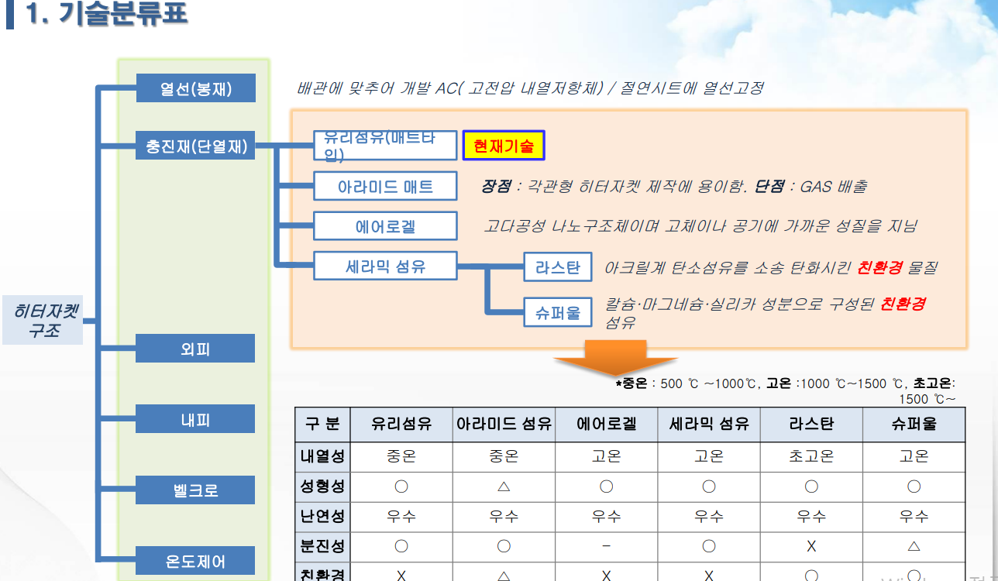
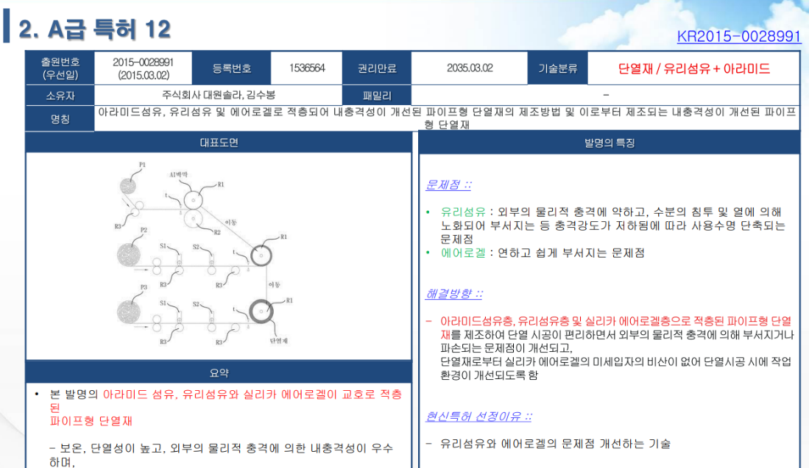
02
데이터 수집 및 전처리
검색어 선정
숙명여대 측에서 고객사의 주요 제품인 충전소재와 heater jacket 위주의 특허 키워드 조사를 실시함
조사된 결과를 바탕으로 키워드를 정리하여 과기대 측에 전달
친환경 재료 : 폴리에틸렌테레프탈레이트, 폴리아미드
단열재 소재 : 실리카, 유리섬유, 세라믹 섬유, 에어로겔, 탄소섬유 등
단열재 소재
특허의 세부 내용 예시

Slide 9
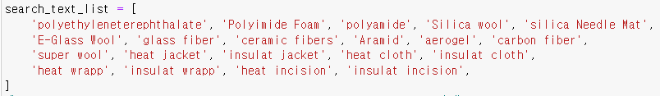
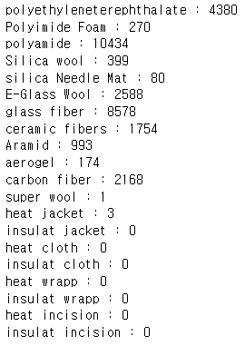
02
데이터 수집 및 전처리
데이터 수집
Google Patent 데이터 크롤링
검색 키워드 리스트 :
전달받은 키워드를 기반으로 2018-01-01 ~ 2021-12-31까지의 영어로 작성된 US 국적의 특허를 검색함.
Selenium을 활용하여 해당 키워드들의 데이터 파일 다운로드
수집한 코드 데이터 전처리 및 가공
특허 키워드 중 USPTO에서 활용 가능한 코드만을 따로 분리해야 함
pickle을 활용하여 분리한 코드값을 저장한 파일 생성
분리 결과 ‘polyamide’, ‘glass fiber’, ‘polythyleneterephthalate’의 3가지 키워드에 대해 USPTO 크롤링을 진행하도록 함.
전처리 후 사용가능한
특허리스트의 수
Notes:
https://hoya012.github.io/blog/anomaly-detection-overview-1/

Slide 10
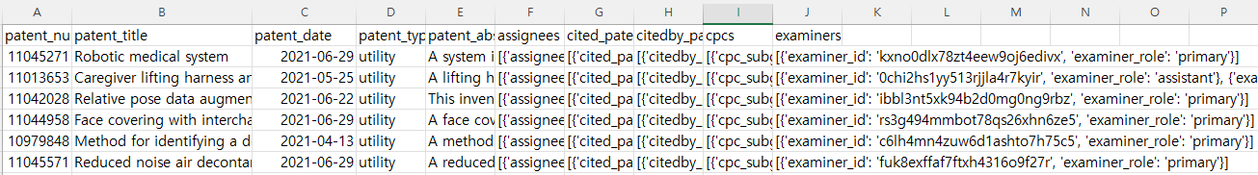
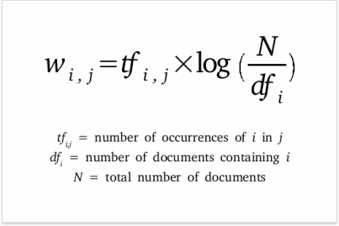
02
데이터 수집 및 전처리
데이터 수집 및 전처리
USPTO 데이터 크롤링
Pickle에 저장된 데이터를 기반으로 USPTO의 API query를 활용하여 특허의 세부 텍스트 데이터를 수집
수집된 데이터의 CPC Category에 있는 Subgroup_id끼리 모아 CPC Class에 동시출현하는 것들을 그룹화
그룹화한 데이터들을 기반으로 동시출현비율을 TF-IDF로 계산
TF-IDF : 여러 문서로 이루어진 문서군이 있을 때 어떤 단어가 특정 문서 내에서 얼마나 중요한지를 나타내는 통계적 수치
단일 특허 데이터를 ‘문서＇로, CPC 코드를 ‘단어’로 가정
결과값에 전치행렬을 곱해 Co occurence matrix를 생성
Notes:
https://hoya012.github.io/blog/anomaly-detection-overview-1/

Slide 11
03
네트워크 분석
주요 과정
분석 절차

Slide 12
03
네트워크 분석
주요 과정
전처리 단계 종료 후 생성된 Co occurrence Matrix를 Gephi를 사용하여 CPC Network를 분석함
데이터 가공
Co occurrence Matrix를 Gephi에 입력
불필요한 노드들을
삭제하여 가시성 확보
인사이트 도출
클러스터 명칭 설정
CPC 분류표에 따른
클러스터명 설정
Notes:
https://hoya012.github.io/blog/anomaly-detection-overview-1/

Slide 13
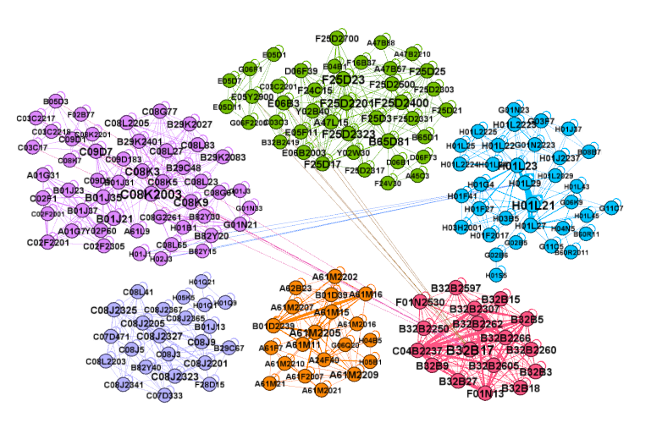
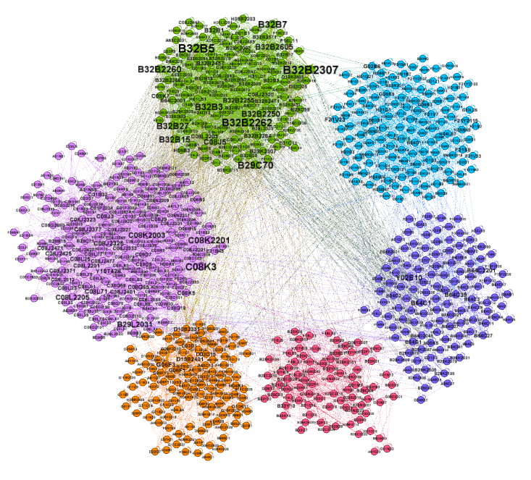
03
네트워크 분석
분석 절차(1)
전처리 단계 종료 후 생성된 Co occurrence Matrix를 Gephi를 사용하여 CPC Network를 분석
Gephi에 데이터를 입력한 뒤 Color, Size 등의 Parameter를 설정하여 Undirected Network Graph 이미지 생성
Keyword ‘Aerosol’ 에 대한 Network Graph
Keyword ‘Aramid’ 에 대한 Network Graph
Notes:
https://hoya012.github.io/blog/anomaly-detection-overview-1/

Slide 14
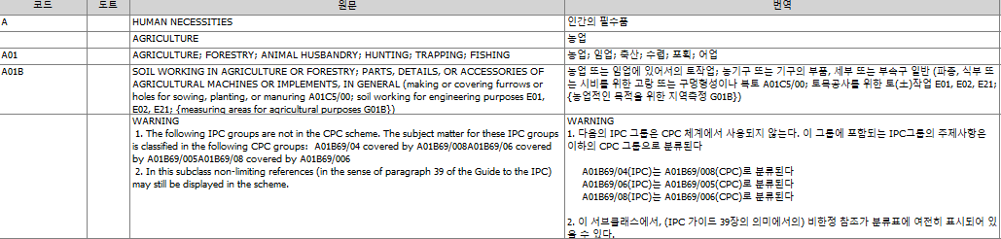
03
네트워크 분석
분석 절차(2)
클러스터 명칭 설정
분류된 CPC 코드에 해당하는 텍스트 매칭 필요
코드의 값에 해당되는 내용을 번역 column에서 찾은 뒤 코드 값 대신 삽입
CPC 코드 매칭 시 사용 파일 예시
데이터 가공
특정 키워드의 경우 Node값이 너무 많아 시각화 및 인사이트를 찾는 데 어려움이 있음
비중이 작은 Node들을 그래프에서 보이지 않게 처리하여 그래프의 가시성을 향상시키고자 함
너무 많은 node가 배치된 Graph 예시
Notes:
https://hoya012.github.io/blog/anomaly-detection-overview-1/

Slide 15
04 향후 진행방향

Slide 16
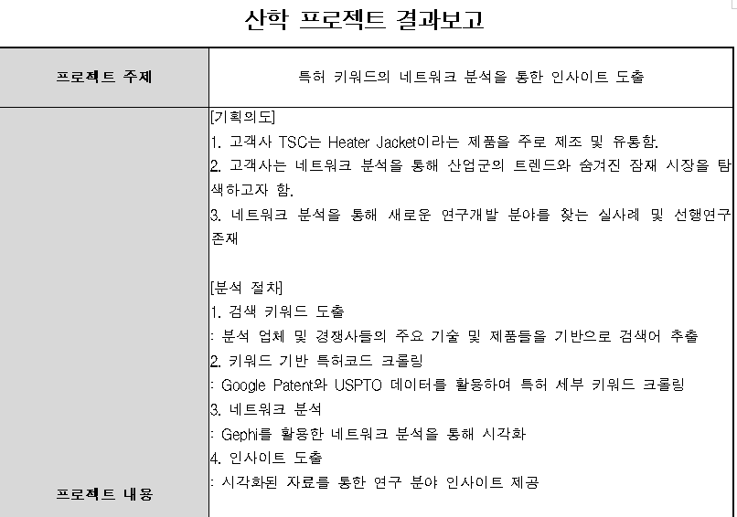
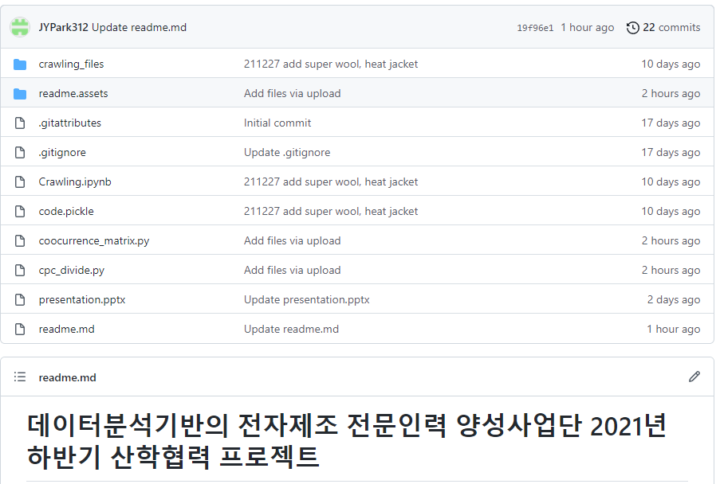
04
향후 진행방향
인사이트 도출
분류된 데이터의 클러스터링을 통해 분석 결과로부터 도출할 수 있는 인사이트 탐색
분석 결과를 보고서 등으로 제작 예정
분석 과정 및 절차 등을 문서화 및 아카이브화하여 향후 추가 연구에 활용할 수 있도록 함
Github Repository 활용
제출 보고서 예시
아카이브 예시

Slide 17
들어주셔서 감사합니다.

